Slide 1


LAP日志分析平台
【LAP日志分析平台系统设计分享】
演讲人：吴小晖
时间：2020-08-19

Slide 2
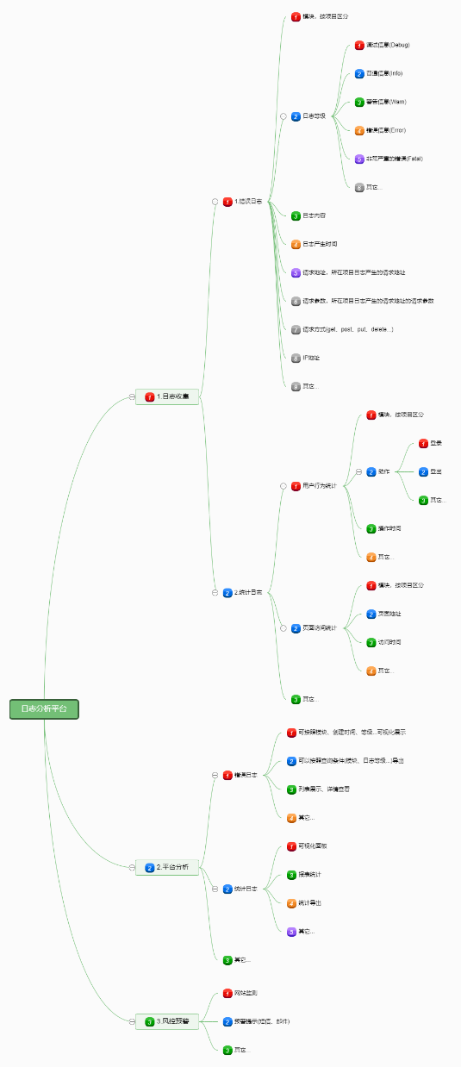
一、系统设计

Slide 3
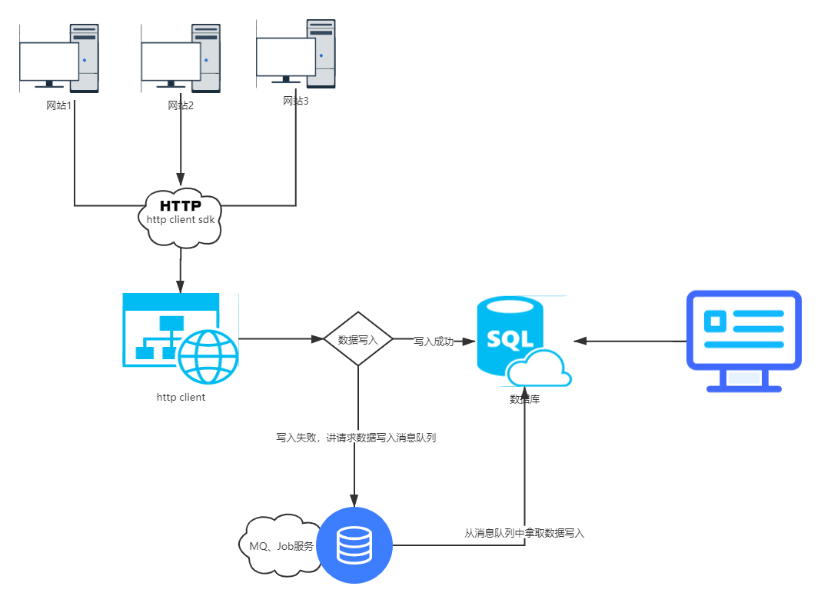
二、流程设计

Slide 4
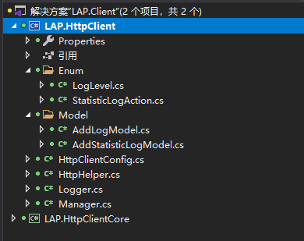
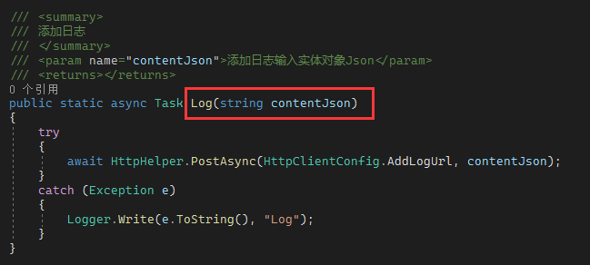
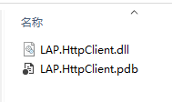
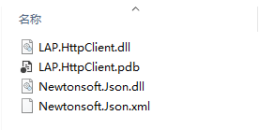
三、client sdk
LAP.HttpClient：.Net Framework版本
LAP.HttpClientCore：.Net5版本
设计思想：
原则上SDK实现可拔插。
根据接入的项目不同，只需要将SDK程序发给调用者，由调用者根据自身情况编译SDK版本。
调用者不需要具体关注client接口，根据实体、枚举传入方法的参数。

Slide 5
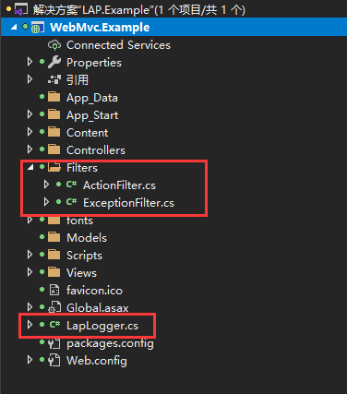
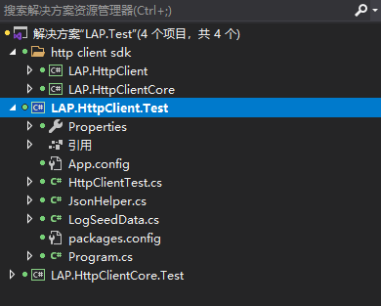
四、sdk测试、使用案例

Slide 6
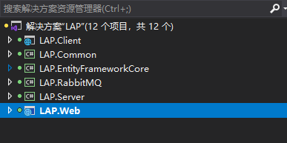
五、源代码
LAP.Client：日志收集客户端(HTTP)
LAP.Common：公共类库
LAP.EntityFrameworkCore：核心层
Application：业务逻辑
Entity：数据库表实体
Enum：枚举
Model：业务模型
ViewModel：LAP.Client接口模型
LAP.RabbitMQ：消息队列组件
LAP.Server：系统服务，用于LAP.Client故障转移、风险预警Job
LAP.Web：后台面板

Slide 7
演示完毕 谢谢欣赏

